Slide 1
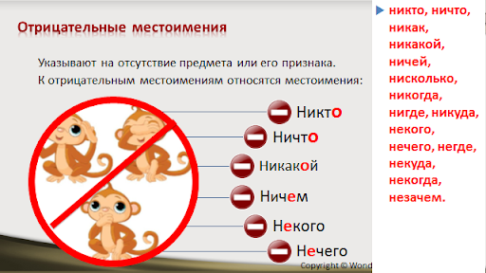
Русский язык
7
класс
Тема: Как сказать об отрицании
лица, предмета?

Slide 2
Отрицательные местоимения
Один из разрядов местоимений
Указывают на отсутствие предмета, его признака
и количества.
Отвечает на вопросы
кто? что? какой? чей? как? где? когда? куда? откуда?
никто, ничто, никакой, ничей, никак, нигде,
нисколько, никогда, никуда, ниоткуда;

Slide 3
Внимание! Запомните!
Отрицательные местоимения образуются от однокоренных вопросительных местоимений путём прибавления отрицательных частиц, ставших приставкой: под ударением пишется приставка не-, без ударения - ни-:
нЕкого - никогО, нЕкому - никомУ, нЕчем - ничЕм.

Slide 4
Внимание! Запомните!
Особенностью отрицательных местоимений нЕкого и нЕчего является то, что они не имеют формы Именительного падежа
Р.п. нЕкого; нЕчего.
Д.п. нЕкем; нЕчем.
В.п. нЕкого; нЕчего.
Т.п. нЕкем; нЕчем.
П.п. нЕ о ком; нЕ о чём.

Slide 5
Внимание! Запомните!
Отрицательные местоимения «никакой» и «ничей», как и прилагательные, изменяются по родам, числам и падежам:
никакой дом, никакая ягода, никакое предложение, никакие признаки;
ничей ответ, ничья просьба, ничьё слово, ничьи признания.

Slide 6
Внимание! Запомните!
Отрицательные местоимения употребляются в предложении с отрицательным сказуемым. Они усиливают это отрицание:
Ваня так ничего никому не сказал.
Ты там никого не видел?

Slide 7
Внимание! Запомните!
Местоимения «некого» и «нечего» используются в безличных предложениях в сочетании с неопределённой формой глагола.
Некого даже спросить об этой новости.
Нам тут нечего делать.

Slide 8
Внимание! Запомните!
При отсутствии предлога не- и ни- (как приставки) пишутся с местоимениями слитно, при наличии предлога не и ни являются отрицательными частицами и пишутся с местоимениями раздельно:
нЕкем - не с кем, никогО - ни у кого,
ничьИх - ни при чьих, никакОй -ни о какой.

Slide 9
Внимание! Запомните!
Различаются в написании сочетания не кто иной (другой), как - не что иное (другое), как и никто иной (другой) - ничто иное (другое). Сочетания не кто иной (другой), как и не что иное (другое), как выражают противопоставление, а не в данном случае является отрицательной частицей и пишется с местоимением раздельно: :
Сказка в фольклоре - это не что иное, как рассказ о
выдуманном событии; Передо мной стоял не кто
иной, как сам хозяин дачи.

Slide 10
Внимание! Запомните!
Сочетания никто иной (другой) и ничто иное (другое) не выражают противопоставления и употребляются в предложениях, где есть отрицание при сказуемом, ни в этом случае выполняет роль словообразующей приставки и пишется слитно:
Это задание не мог выполнить никто другой; Ничем иным, как безответственностью, нельзя объяснить такой поступок.

Slide 11
Синтаксические особенности отрицательных местоимений
Отрицательные местоимения в предложениях могут выполнять любую синтаксическую функцию:
Никто не решил задачу (подлежащее).
Этот дом ничей (часть составного именного сказуемого).
Никакое лекарство ему не помогало (определение). Нам было нечего обсудить (дополнение). Ему было негде присесть (обстоятельство).

Slide 12
Цифровой диктант
Укажите номера предложений с отрицательными местоимениями.

Slide 13
Цифровой диктант
1) Им так и хотелось уехать куда-нибудь.
2) Вникните во всё это хорошенько.
3) Мне нужно выяснить кое-какие подробности.
4) Этот цветок ничто иное, как нарцисс.
5) Ему не с кем было посоветоваться.
6) Ничего не трогало его.
7) Им ни в чём нельзя доверять.
8) Андрей сидел рядом со мной.

Slide 14

Цифровой диктант. Проверьте!
Нам так и хотелось уехать куда-нибудь.
Вникните во всё это хорошенько.
3) Мне нужно выяснить кое-какие подробности.
4) Этот цветок ничто иное, как нарцисс.
5) Ему не с кем было посоветоваться.
6) Ничего не трогало его.
7) Им ни в чём нельзя доверять.
8) Андрей сидел рядом со мной.
Правильный ответ: 4, 6, 7.

Slide 15

Технология соответствий
К предложениям,
данным в левом столбце, подберите соответствующие
отрицательные местоимения из правого столбца
(укажите стрелками).

Slide 16
Технология соответствий
Через пять минут … не осталось на улице. | нечего.
Больше ждать было …. | Не с кем, некого
Скучен день до вечера, коли делать …. | некого.
Больше … не тревожило друзей | никого
… мне поговорить и … послушать | ничто
Главный член предложения, связанный с подлежащим по смыслу и грамматически. | Двусоставное.
Предложение, состоящее из одной грамматической основы. | Тире.
Субъект действия. | Сказуемое.
Предложение, состоящее из подлежащего и сказуемого. | Простое.
Знак препинания, который ставится между подлежащим и сказуемым, выраженными существительными в форме именительного падежа. | Подлежащее.
Главный член предложения, связанный с подлежащим по смыслу и грамматически. | Двусоставное.
Предложение, состоящее из одной грамматической основы. | Тире.
Субъект действия. | Сказуемое.
Предложение, состоящее из подлежащего и сказуемого. | Простое.
Знак препинания, который ставится между подлежащим и сказуемым, выраженными существительными в форме именительного падежа. | Подлежащее.

Slide 17
Технология соответствий
Через пять минут … не осталось на улице. | нечего.
Больше ждать было …. | Не с кем, некого
Скучен день до вечера, коли делать …. | некого.
Больше … не тревожило друзей. | никого
… мне поговорить и … послушать | ничто
Главный член предложения, связанный с подлежащим по смыслу и грамматически. | Двусоставное.
Предложение, состоящее из одной грамматической основы. | Тире.
Субъект действия. | Сказуемое.
Предложение, состоящее из подлежащего и сказуемого. | Простое.
Знак препинания, который ставится между подлежащим и сказуемым, выраженными существительными в форме именительного падежа. | Подлежащее.
Главный член предложения, связанный с подлежащим по смыслу и грамматически. | Двусоставное.
Предложение, состоящее из одной грамматической основы. | Тире.
Субъект действия. | Сказуемое.
Предложение, состоящее из подлежащего и сказуемого. | Простое.
Знак препинания, который ставится между подлежащим и сказуемым, выраженными существительными в форме именительного падежа. | Подлежащее.

Slide 18
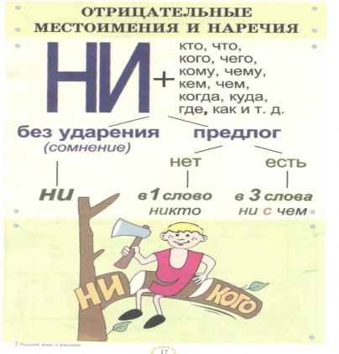
Словарная работа
отрицать – inkor etmoq;
никто – hech kim;
ничто – hech nima;
никакой – hech qanday;
нисколько – hech bir;
некого – hech kim;
нечего – hech nima;
ничей – hech kimniki emas;
ничему – hech nimaga;
никем – hech kim tomonidan;
ни о чём – hech nima haqida;
ни с кем – hech kim bilan.

Slide 19

Задание для самостоятельного выполнения
§ 8. Как сказать об отрицании лица, предмета?
Упражнение 93, 94 (стр. 33).
Упражнение
298

